Slide 1
まなびの広場12
ひき算の計算の考え方

Slide 2
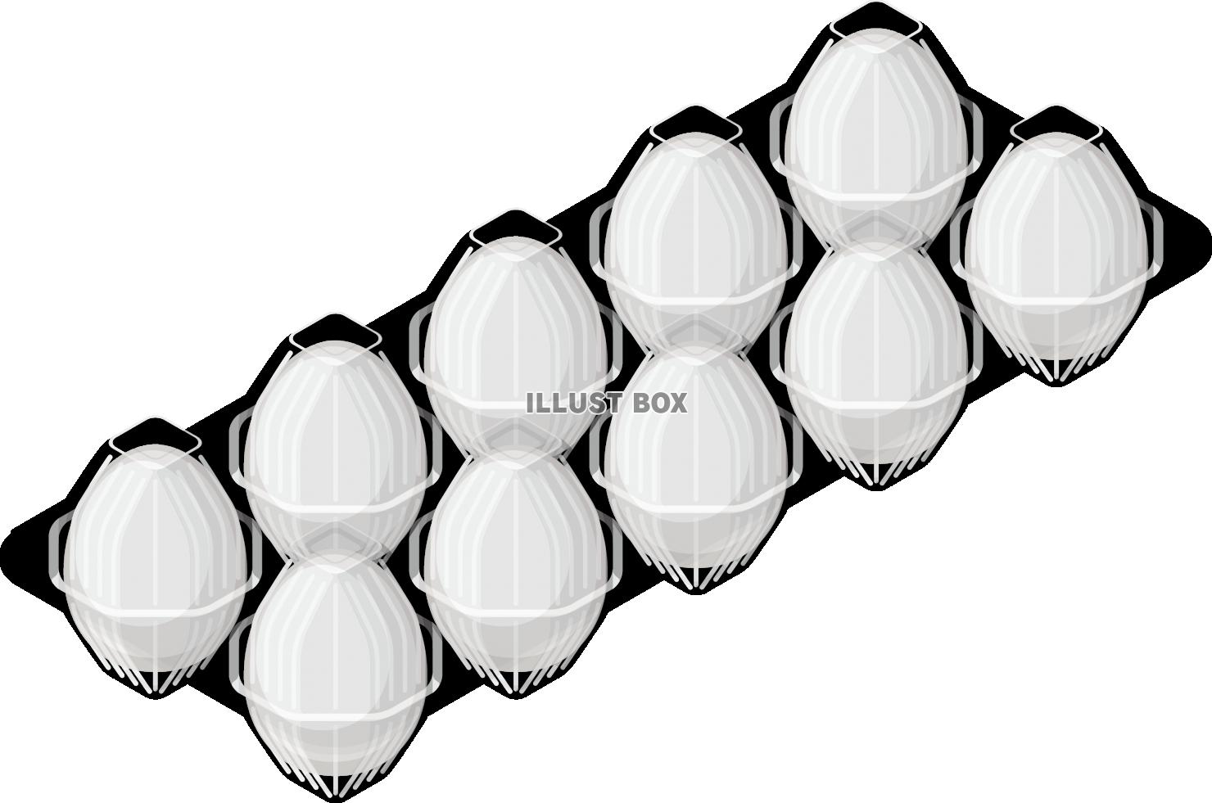
「２けた－１けた」の引き算を考えよう
1パック10こ入りの卵が1パックと
バラの卵が5こあります。
卵を7こ欲しいといわれたらどうしますか？

Slide 3
自ら進んで学習できる子ども
あなたは、次のAとBのどちらですか？
A：とりあえず、バラの5こからわたす
B：10こ入りのパックをあけてわたす
Notes:
子供たちに考えさせよう。中にはバラとパックの両方からわたす案が出るかもしれない。

Slide 4
自ら進んで学習できる子ども
A：とりあえず、バラの5こからわたす
足りない2こは、パックよりわたす
残った卵は 10ー2＝8個
Notes:
この2つの違いはとても大事な内容です

Slide 5
自ら進んで学習できる子ども
B：10こ入りのパックをあけてわたす
パックには3こ残る
残った卵は 3＋5＝8個

Slide 6
主体的・対話的で深い学び
自分で考えた方法を式で表してみよう
A：5こわたしても足りない分は7－5＝2
残った分は10－2＝8なので 8こ
B：10こ入りからとるので 10－7＝3
バラの5こをたして 3＋5＝8 8こ

Slide 7
A方式とB方式
２３
－ ７
２３
－ ７
１６
１６
１０－７＝３
３＋３＝６
７－３＝４
４たらないから６
数字の消し方や数字の書き方まで指導する場合もありますが、数字を消したり新たに書くと分かりにくなりませんか
Notes:
一時Ｂの方法で計算してみたが、長年慣れている方がやりやすくてＡに戻した。

Slide 8
教える内容ではありませんが
Aの方法は、減減法
Bの方法は、減加法といわれています
もちろん、こどもに教える必要はありません
昔私は、 Aの方法でひき算をしていると説明したら
元教育長が「え～」ひき算を2回もしてるんだと…
Notes:
私は小学校へ勤務してから、用語を知った。ひき算について調べたからである。中学校では必要ないので。

Slide 9
教科書には両方とも掲載してある
こどもが計算しやすい方法を認めてあげよう
私としては A の方法をお薦めしたい
5から7は引けない…足らないのは2
私は、2足らないから8と計算していました
2と8は、たすと10になる組合せなので簡単
Notes:
一時Ｂの方法で計算してみたが、長年慣れている方がやりやすくてＡに戻した。

Slide 10
自ら学び 共に育つ
教科書には、何回もひき算がでてきます
それなりに、教科書には意図があります
しかし、こどもにはそんなこと関係ありません
教科書の順番通り理解しなくても良いのです
こどもの考えをつぶさずに進めていきましょう
Notes:
こどもの斬新な考えを生かしていきたい。

Slide 11
２けたまとめて計算するのも意外に楽です
635
－036
324
－126
780
－289
599
198
491
35－36＝？
1たりないから
100－1＝99
24－26＝？
2たりないから
100－2＝98
80－89＝？
9たりないから
100－９＝91

Slide 12
100から引くと楽にできることもある
523
－485
700
－236
406
－087
038
464
319
100－85＝15
15＋23＝38
100－36＝64
100－87＝13
13＋6＝19
たして100になる数が分かるように練習しよう

Slide 13
たして100になる数の考え方
90
10
90
10
90
10
1 0 0
ー1 8 7
1 0 0
ー1 4 5
1 0 0
ー1 2 6
1 3
5 5
7 4
たして100をたして90とたして10に分けるよ

Slide 14
まなびの広場12
ひき算の計算の考え方

